Slide 1
Desafios e Desenvolvimento da Indústria
Farmacêutica através do Uso da Computação Quântica
Ciência da Computação

Slide 2
Defesa de TCC – Graduação EaD – FAM
Desafios e Desenvolvimento da Indústria
Farmacêutica através do Uso da Computação Quântica
Grupo: Caio Fonseca Nunes, Guilherme Antônio Ribeiro Laranjeira, Guilherme de Moraes Branco, Henrique Teixeira Martins, Kleber Molina Kardel, Matheus Ribeiro dos Santos Cordovil, Thais Nascimento da Costa
Curso: Bacharelado em Ciência da Computação
Orientação: Prof. Caique Zaneti Kirilo

Slide 3
QUESTÃO DE PESQUISA
Como a computação quântica pode contribuir para acelerar e aprimorar o processo de descoberta de novos fármacos na indústria farmacêutica?

Slide 4
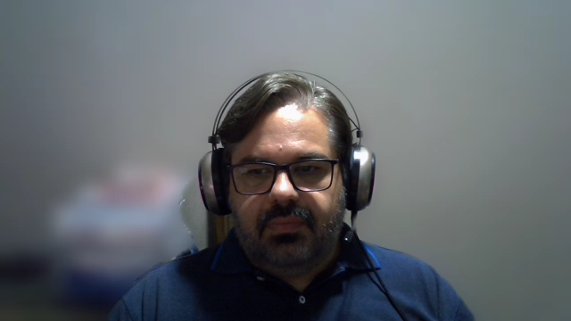
RESUMO
A computação quântica oferece soluções para limitações dos computadores clássicos na simulação molecular. Este trabalho analisa seu potencial para acelerar a descoberta de medicamentos, discutindo benefícios, aplicações e limitações.
Palavras-chave: Computação quântica; Indústria farmacêutica; Simulações moleculares; Descoberta de fármacos; Algoritmos quânticos.
Notes:
Nosso trabalho analisa o potencial da computação quântica para superar limitações dos computadores clássicos na descoberta de medicamentos. Por meio de revisão bibliográfica, exploramos como ela permite simulações moleculares mais precisas e rápidas, modelando sistemas biológicos complexos. Os resultados apontam avanços, como o uso do algoritmo Variational Quantum Eigensolver (VQE) e o de Deutsch-Jozsa, mas também desafios, como decoerência e escalabilidade . A seguir, Guilherme de Moraes Branco, apresentará a introdução."

Slide 5
INTRODUÇÃO
Contextualização e Objetivos de Pesquisa
Contexto: O surgimento de processadores quânticos como o Majorana baseado em Qubits levantam questionamentos sobre quais as possíveis aplicações dessa nova tecnologia.
Objetivo principal: Investigar como essa tecnologia pode acelerar e melhorar a descoberta de fármacos.
Objetivos secundários:
Explorar os fundamentos da computação quântica;
Analisar aplicações práticas na indústria farmacêutica;
Discutir desafios como erros e escalabilidade

Slide 6

INTRODUÇÃO
Materiais e Métodos
A pesquisa foi de natureza qualitativa e exploratória. Foram analisados diversos artigos científicos com o objetivo de compreender as contribuições da computação quântica para a indústria farmacêutica, por meio da análise de estudos teóricos e casos práticos. A seleção das fontes considerou a atualidade, relevância e aplicabilidade direta ao tema de simulações moleculares e desenvolvimento de fármacos com artigos datados desde 2012 à 2024.

Slide 7

FUNDAMENTAÇÃO TEÓRICA
Computação Quântica:
Qubits permitem superposição e emaranhamento.
Portas como Hadamard e CNOT são usadas em cálculos.
A computação quântica oferece paralelismo em escalas que superam os computadores clássicos
Notes:
[Início - tom amistoso e confiante]
Olá a todos! 👋 Meu nome é Kleber Kardel, e nesta parte da apresentação, vou falar um pouco sobre os fundamentos da computação quântica.
[Tom explicativo, entonação levemente mais didática]
Diferente dos computadores clássicos, que usam bits — representando apenas 0 ou 1 — a computação quântica utiliza os chamados qubits.
Esses qubits podem estar em superposição, ou seja: podem representar 0 e 1 ao mesmo tempo.
Isso significa que eles conseguem processar várias informações ao mesmo tempo, o que amplia bastante a capacidade de cálculo desses sistemas.
[Pausa curta. Agora, mencione a tabela do artigo]
A gente pode ver isso de forma resumida na Tabela 1 do nosso artigo, que mostra as diferenças entre os computadores clássicos e quânticos.
Enquanto o clássico segue a lógica binária e processa de forma sequencial, o quântico usa mecânica quântica e processa de forma paralela.
[Entonação de curiosidade e destaque no conceito]
Outro conceito essencial é o emaranhamento. Ele conecta dois ou mais qubits de maneira que o estado de um depende do outro, mesmo que estejam bem distantes. Isso permite cálculos muito mais complexos.
[Tom explicativo, com leve ênfase em “portas”]
Para manipular os estados dos qubits, usamos portas quânticas, como a Hadamard, que cria a superposição, e a CNOT, que altera o estado de um qubit com base no outro.
Essas portas formam os circuitos quânticos que são a base para executar algoritmos avançados.
[Tom de conclusão, conectando com o colega que continuará]
Com esses conceitos, é possível realizar simulações moleculares muito mais precisas — algo essencial para acelerar o desenvolvimento de novos medicamentos.
E é justamente sobre essas simulações que o Matheus vai continuar a apresentação.
Muito obrigado! 🙌

Slide 8
FUNDAMENTAÇÃO TEÓRICA
Simulação Molecular:
Permite modelar interações entre moléculas com precisão atômica. A computação quântica é promissora para representar e calcular propriedades de sistemas químicos complexos.

Slide 9
DISCUSSÃO
ANÁLISE E RESULTADOS
Computação quântica já foi usada em simulações moleculares e otimização de ligantes.
Há limitações como decoerência, erros operacionais e restrições de hardware.
Simuladores são usados para validar algoritmos antes do uso em hardware real.

Slide 10
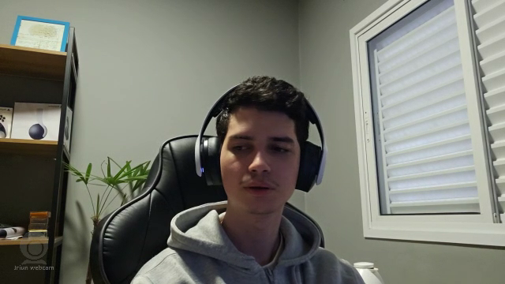
CONSIDERAÇÕES FINAIS
A computação quântica pode transformar a indústria farmacêutica ao acelerar e tornar mais precisa a descoberta de medicamentos. Apesar de limitações atuais, avanços contínuos e parcerias estratégicas são fundamentais para ampliar seu impacto na saúde global.

Slide 11
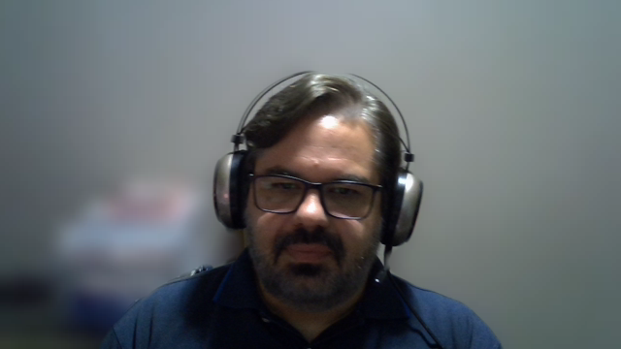
REFERÊNCIAS BIBLIOGRÁFICAS
HASSAN, Ali. Quantum computing and AI in healthcare: Accelerating complex biological
simulations, genomic data processing, and drug discovery innovations. World Journal of
Advanced Research and Reviews, v. 20(02), 1466-1484, 2023. Disponível em:
<https://doi.org/10.30574/wjarr.2023.20.2.2325> Acessado em: 27 de abril de 2025.
KUMAN, G; et. al. Recent Advances in Quantum Computing for Drug Discovery and Development. IEEE Access, vol. 12, pp. 64491-64509, 2024. Disponivel em: < https://ieeexplore.ieee.org/document/10466774 > Acessado em: 28 de abril de 2025.
OLIVEIRA, A. N. et al. Algoritmos quânticos com IBMQ Experience: Algoritmo de Deutsch-Jozsa. Revista Brasileira de Ensino de Física, v. 44, 2021. Disponível em: https://www.academia.edu/102016876/Algoritmos_qu%C3%A2nticos_com_IBMQ_Experien ce_Algoritmo_de_Deutsch_Jozsa . Acessado em: 10 de abril de 2025.
Notes:
Estas são apenas algumas das nossas referências bibliográficas usadas, formatadas segundo as normas ABNT, a lista completa encontram-se no trabalho. Agradecemos ao Prof. Caique Zanetti Brito pela orientação e a todos que apoiaram este trabalho. Obrigado pela atenção

